Slide 1

Experiența de utilizare și interacțiunea cu utilizatorul
UX/UI Design
Mihai-Sorin Stupariu
2023-2024

Slide 2
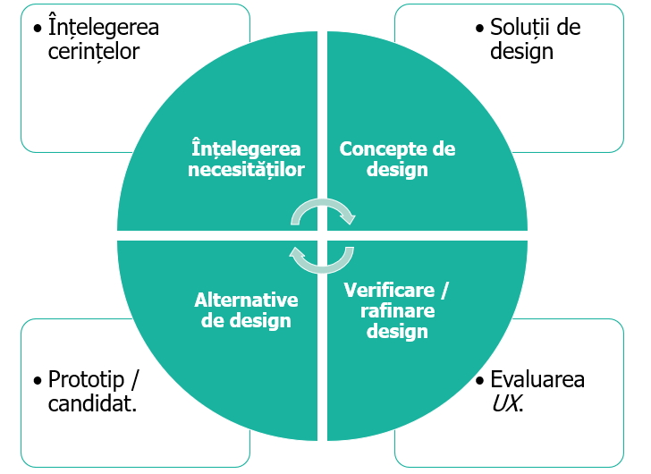
3. Înțelegerea cerințelor

Slide 3
3. Înțelegerea cerințelor
3.1 Colectarea datelor
(proces empiric)
3.2 Analiza datelor
(proces inductiv – bottom-up)
3.3 Modelarea datelor
(proces de sinteză)
3.4 Extragerea cerințelor
(proces deductiv-analitic)

Slide 4
În cursul anterior: detalii despre
3.1 – colectarea datelor și
3.2 – analiza datelor

Slide 5
3.3 Modelarea datelor

Slide 6
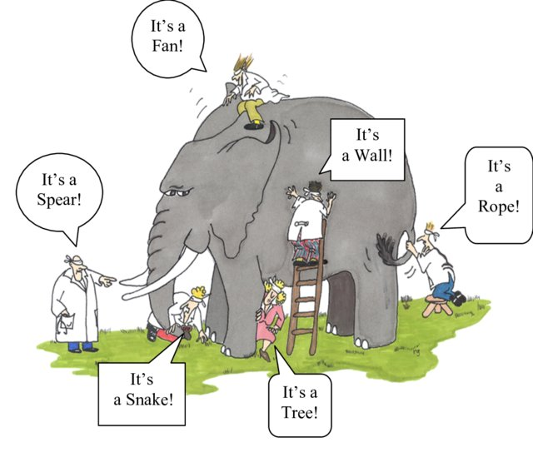
“Understanding the elephant”
Sursa: Daigneault, 2013

Slide 7
La ce se referă conceptul de modelare?

Slide 8
La ce se referă conceptul de modelare?
Modelare poate părea teoretic / academic / avansat.
În contexul UX design se referă la:
  organizare și vizualizare a datelor culese în prima parte,
  conceptualizare / sens pentru datele inițiale,
  abstractizare, în scopul descoperirii aspectelor esențiale și transformării datelor în elemente utile pentru procesul de design,
  într-o etapă ulterioară: transfer de informație pentru procesul de design propriu-zis.

Slide 9
Diverse tipuri de modele
Roluri (user work roles)
Flux de lucru (flow model).
Există și alte tipuri de modele, în funcțe de natura / complexitatea proiectului
  user persona
  elemente tangibile (artifacts),
  model social.
Modelul trebuie adaptat in funcție de context:
  dacă există multe caracteristici ale utilizatorilor pentru un anume rol, este util să fie considerate user personas,
  dacă există multe sarcini (tasks) se poate utiliza un model de tip task structure model,
  dacă practica de lucru se bazează pe entități tangibile/intangibile (artifacts), poate fi utilizat un artifact model,
  etc. (physical work environment model, social model, information architecture model).

Slide 10




În ce etape are loc modelarea?
Modelarea se suprapune cu analiza datelor
În timpul colectării datelor
Înainte de demararea vizitelor

Slide 11
Înainte de începerea vizitelor
Modelarea începe într-un stadiu incipient
Date și informații despre
  roluri și un posibil model al acestora (user work role model),
  modelul de flux (flow model),
  sarcinile de îndeplinit (task models).

Slide 12
În ce etape are loc modelarea?
Modelarea se suprapune cu analiza datelor
În timpul colectării datelor
Înainte de demararea vizitelor

Slide 13
În timpul colectării datelor
Pot fi acoperite goluri de informație și pot fi rafinate concepte.
Modelarea are suprapuneri cu etapa de colectare a datelor.
Se pot extrage informații despre rolurile utilizatorilor și despre fluxul de informații.
Se pot solicita informații suplimentare / confirmări de la client / utilizator.

Slide 14
În ce etape are loc modelarea?
Modelarea se suprapune cu analiza datelor
În timpul colectării datelor
Înainte de demararea vizitelor

Slide 15
Modelarea se suprapune cu analiza datelor
Sunt confirmate idei, se răspunde la întrebări.
Pot exista notițe referitoare la modele, caz în care sunt integrate în modelul adecvat (de exemplu este descoperit un nou user work role).

Slide 16
Roluri (work roles)
Nu o persoană, ci anumite sarcini specifice. Mai multe persoane pot juca același rol.
Definit prin responsabilități, sarcini, modul de interacțiune cu produsul. Poate fi intern sau extern în raport cu organizația.
Este util să fie considerate și subroluri. Există roluri mediate.
Exemplu? Aplicație pentru vânzare de bilete pentru evenimente culturale.

Slide 17
Clase de utilizatori (user classes)
O clasă: definită printr-o descriere a caracteristicilor relevante ale comunității potențiale de utilizatori. Fiecare rol / subrol va avea asociată cel puțin o clasă de utilizatori.
Pot fi definite pe baza unor caracteristici cum ar fi aspecte demografice, abilități, cunoștințe, caracteristici personale/fiziologice, nevoi speciale.
Cunoștințe și abilități: educație, background, domenii de expertiză, abilități specifice unui anumit rol, experiența în domeniu, experiența de lucru la calculator, experiența de utilizare a unor sisteme similare.
Caracteristici personale/fiziologice: limitări, vârstă, etc.

Slide 18
Alte elemente care pot fi luate în considerare
Personaje (user persona). “A persona, or user persona, is a narrative description of a specific design target of a UX design for a user in one work role. A persona is a hypothetical but specific “character” in a specific work role.” (Hartson și Pyla, 2019). Resurse online despre user personas: Nielsen, 2013, Miaskiewicz si Kozar, 2011, The encyclopedia of human-computer interaction, 2019. Poate fi creată o soluție de design relevantă pentru o user persona, care să fie suficientă pentru restul personas
Modele de elemente tangibile (artifacts).

Slide 19
Model al fluxului (flow model)
Este cel mai general model.
Reprezentare grafică a fluxului informațiilor / elementelor tangibile.
Noduri: entități active (roluri, inclusiv entități non-umane), arce: fluxuri de lucru, informații, comunicare.

Slide 20
Modele referitoare la task-uri
Modele structurale (task structure models).
Modele secvențiale (task sequence models).

Slide 21
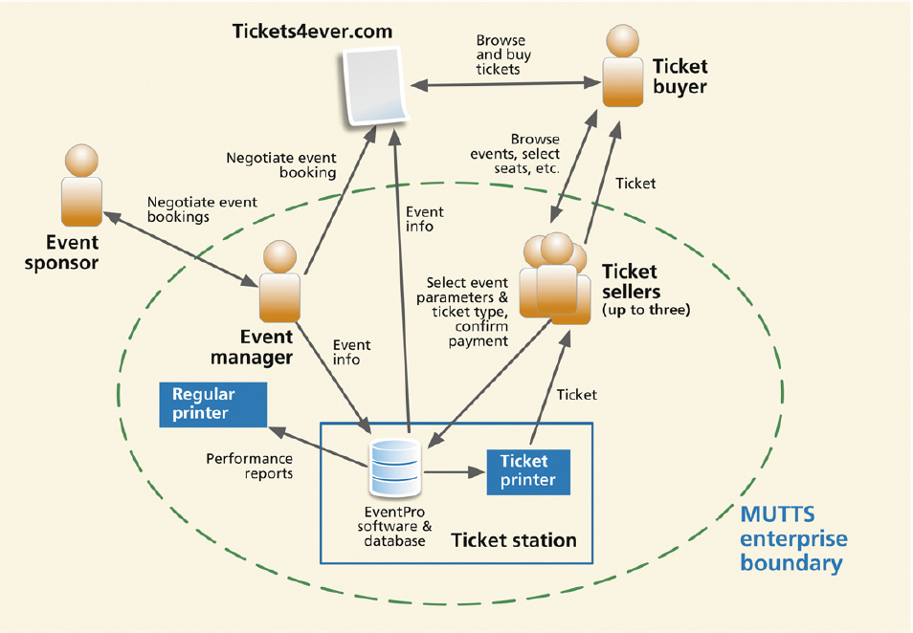
Model al fluxului de lucru pentru un sistem de vânzare a biletelor pentru diverse evenimente într-o comunitate universitară.
Sursa: Hartson și Pyla, 2019

Slide 22
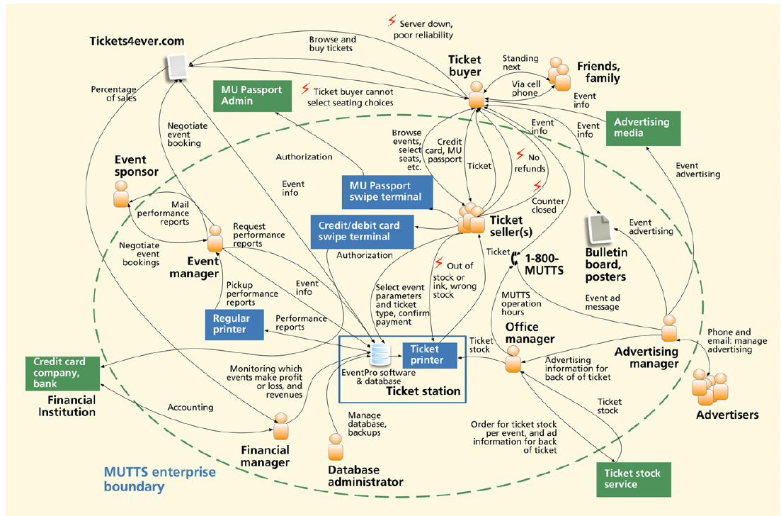
Model al fluxului de lucru pentru un sistem de vânzare a biletelor pentru diverse evenimente într-o comunitate universitară.
Sursa: Hartson și Pyla, 2019

Slide 23
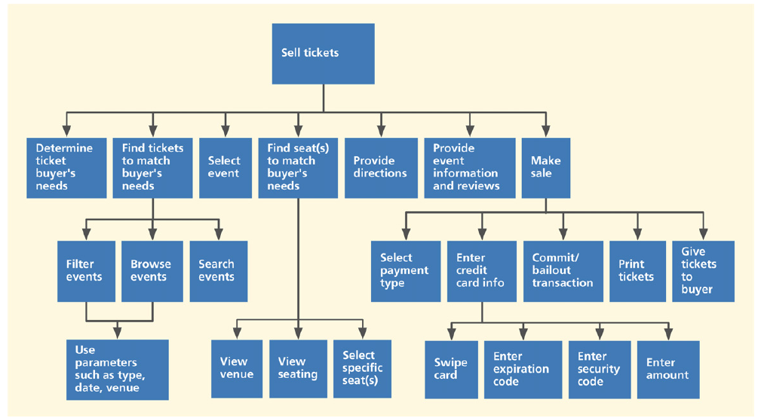
Model structural (task structure model)
Model ierarhic al task-urilor HTI (Hierarchical task inventory )
- poate fi legat de user roles
- de evitat implicațiile temporale
- structura ierarhică face, în general, referire la sub-task-uri
Sursa: Hartson și Pyla, 2019

Slide 24
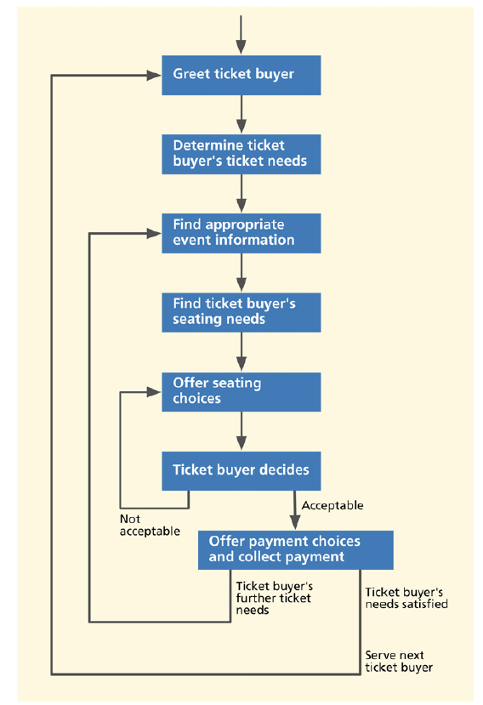
Model secvențial (task sequence models)
- cum execută utilizatorii task-uri
- descriere pas cu pas, ordonarea temporală este importantă
- task-urile au scopuri și elemente declanșatoare (triggers)
Sursa: Hartson și Pyla, 2019

Slide 25
3.4 Extragerea cerințelor

Slide 26
User stories și requirements
User stories
  Implică date referitoare la utilizare/utilizatori.
  Sunt formulate din perspectiva utilizării și a clientului.
  Au ca scop oferirea unor funcționalități specifice, punctuale, utilizatorilor.
  Se poate considera că sunt orientate spre client/utilizator și sunt legate de dezvoltarea AGILE.
  Studii (v. și comentarii) Lucassen et al., 2015, Lucassen et al., 2016, Hudson, 2013
Requirements
  Privite ca scopuri de design, nu constrângeri.
  Se poate considera că sunt orientate spre sistem și sunt legate de waterfall model.

Slide 27
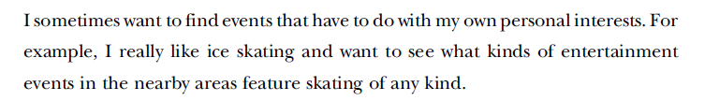
De la relatări la user stories și posibile funcționalități: un exemplu (Sursa: Hartson și Pyla, 2019)

Slide 28

De la relatări la user stories și posibile funcționalități: un exemplu (Sursa: Hartson și Pyla, 2019)

